Slide 1
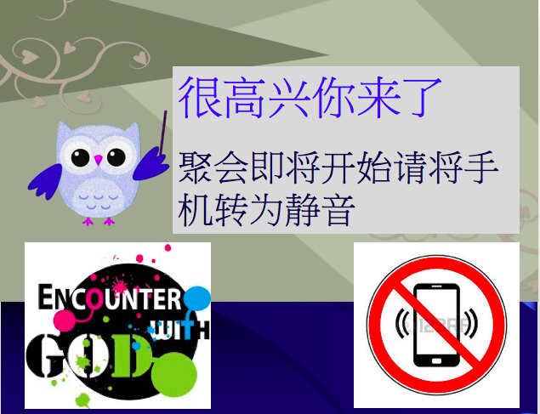

Slide 2


Slide 3
心灵医治
人心比万物都诡诈，
坏到极处，
谁能识透呢？
我－耶和华是鉴察人心、试验人肺腑的，
要照各人所行的和他作事的结果报应他。
( 耶利米书 17:9-10 和合本 )

Slide 4

●马可福音二章17节
耶稣说：「康健的人用不着医生，有病的人才用得着，我来本不是召义人，乃是召罪人。」

Slide 5
心灵创伤的根源
自己的罪
或 别人的罪

Slide 6
愤怒
紧迫盯人
罪行
(crime)
掌控
忧郁症
说谎
逃避
冷漠
被拒绝
罪性
(sin)
害怕
焦虑
被忽略

Slide 7
认识自己的心境

Slide 8
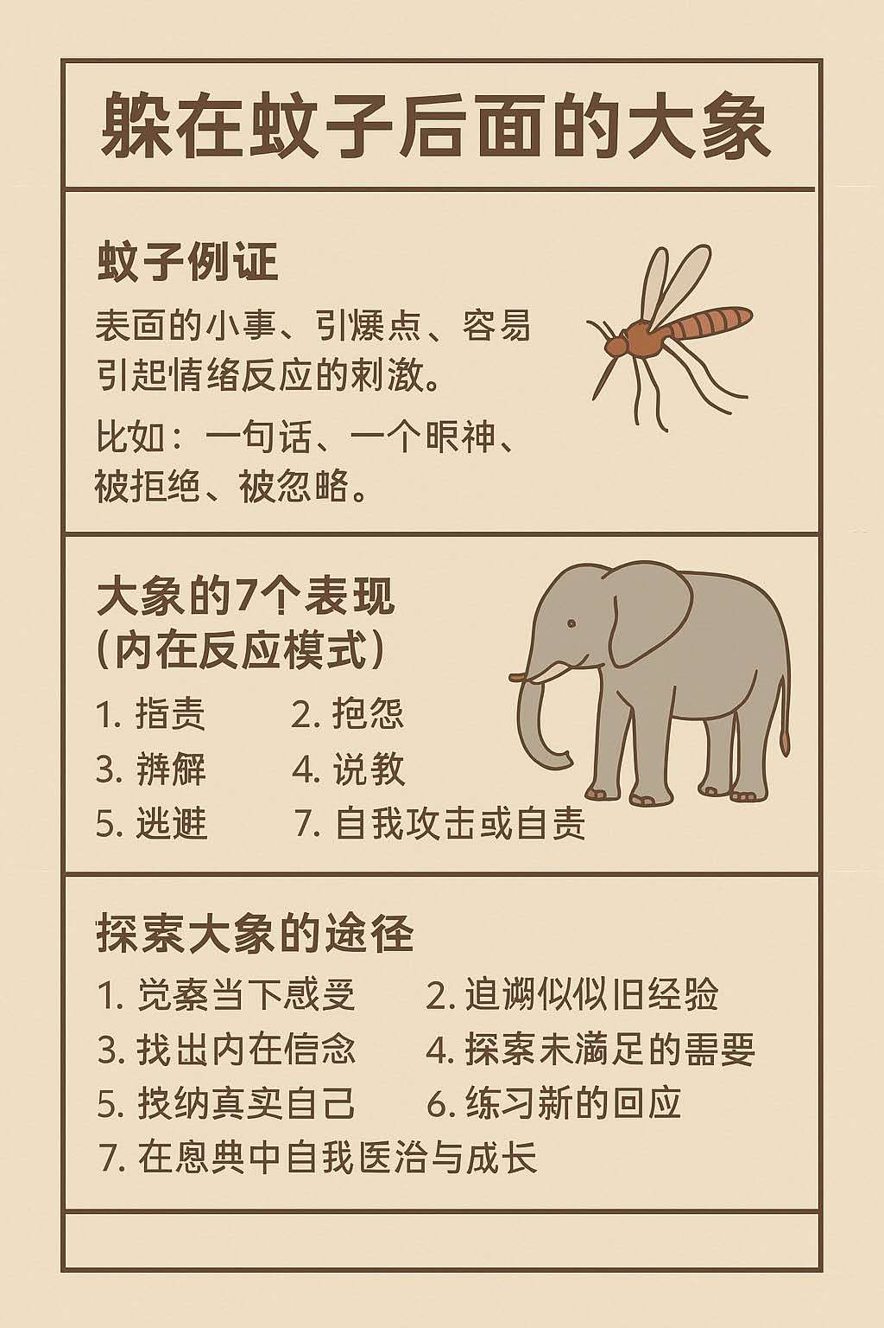
蚊子背后的大象

Slide 9
亲子家庭的2悲剧
    33岁的梁其昕多次上传过割腕自残的照片，看过精神科，叛逆掌掴其做律师的母亲，自杀早逝了。
    精英鸡娃失败、父母拆散婚事、女儿掌掴母亲，早逝
    普通家庭鸡娃失败
    沈阳16岁天才奥赛冠军跳楼

Slide 10
感 觉 辞 汇
    正面
    合神心意的心：
    仁爱 美善 慈悲 清洁
    和平 平安 自由
    自重 节制 耐心 温柔
    支持 鼓励 亲切
    谦卑 信实 接纳 宽容
    饶恕 喜乐 成全

Slide 11
感 觉 辞 汇
    ◎罪恶的心：
    仇恨 淫乱 邪荡 嫉妒 诡诈 骄傲 贪婪 苦毒 叛逆
    论断 偏激 憎恨
    ◎受伤的心：
    悲伤 恐惧 自卑 绝望 忧伤 痛苦
    孤单 焦虑 压抑 郁闷 失望 失落
    哀恸 忿怒 沮丧 忧愁 委屈 受虐
    被欺压 被轻看 被压制 被拒绝被忽略
    不被爱 不饶恕 想报复被陷害 不安全感
    不被认同 不被尊重
    缺少价值感 不知道自己是谁

Slide 12
外祖母
外祖父
祖 母
祖 父
外祖母
外祖父
祖 母
祖 父
姨
姑
舅
叔
母
父
母
父
叔
舅
姑
姨
妹
姊
弟
兄
我
偶
配
兄
弟
姊
妹
同学
朋友
老师
同学
女
儿
孙儿女

Slide 13
北京人宋老师提拔我为班级纪律委员
高考胜出、入重点大学
报送读硕士研究生毕业
工作表现突出优秀
破格晋升为高级职称
移民新西兰全家受洗
夫妻一起创业边修克理神学院5年半
兒子进入公司
意外考入省级重点高中
硕士读书期间结婚
结婚4年后、怀孕生子
夫妻一起进入正道神学院
顺利快乐事件
7
4
10
12 冷暴力到父亲的重组家庭
20
25
30
35
45
50
55
悲伤困难事件
小学一年级被老师当众羞辱
裸辞下海创业艰苦困难
生子前后人工流产堕胎3次
婚姻7年后的危机期
买生意进入二次创业期
第二次 创业期黑暗低谷卖房产
母亲重病突然去世
寄养家庭8年时常被家暴
硕士毕业时恰逢八九学运
两次癌症、公婆继母过世

Slide 14
指认心灵的创伤-病识感

Slide 15
●成长背景中带来的伤害
1.母腹期的伤害
2.儿童期的伤害
3.青少年期的伤害
4.成年期的伤害
5.外在环境的伤害
6.意外灾害带来的伤害

Slide 16
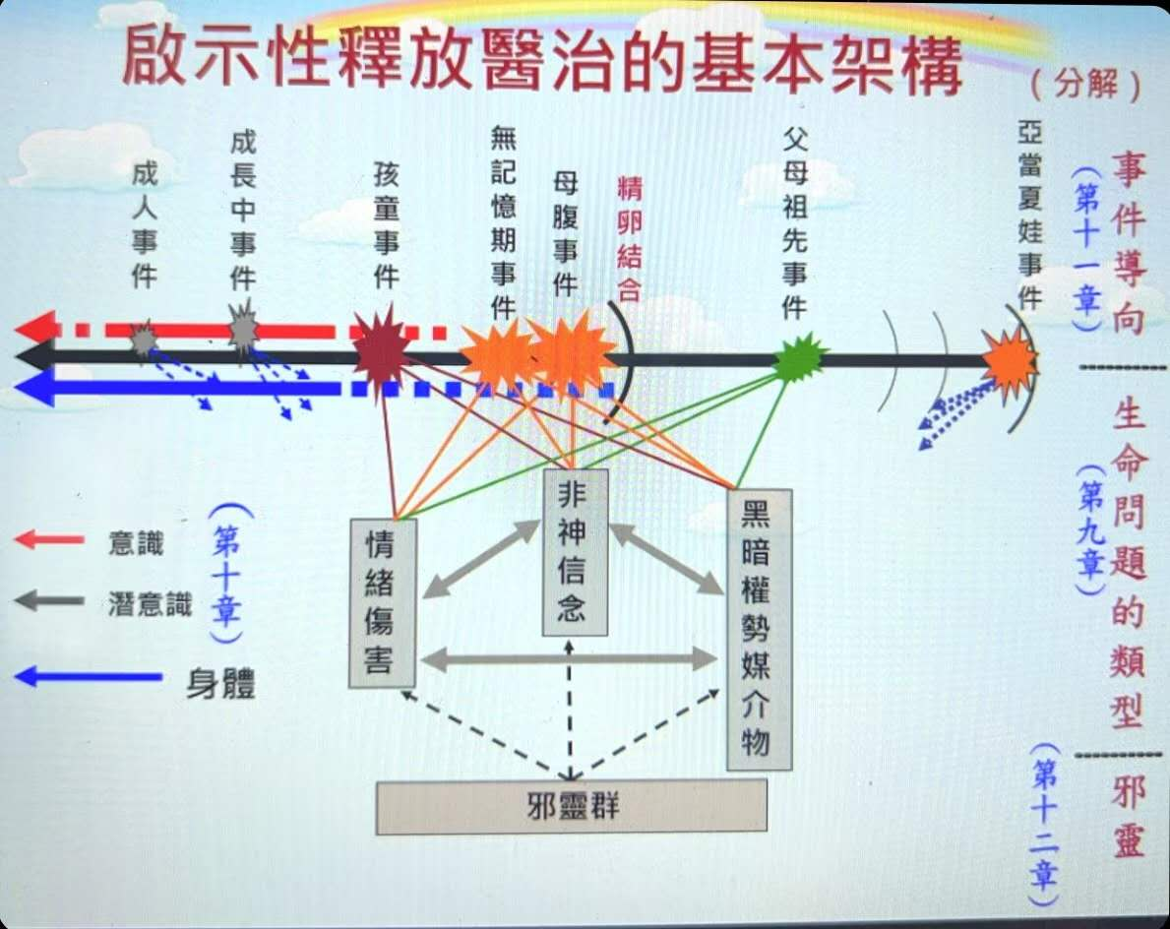
●因罪所带来的伤害
1.孤傲清高
2.拜偶像
3.不饶恕
4.恨与苦毒
5.伤害别人

Slide 17
现场见证
1.神如何医治我的自卑心理
2.神如何医治我的“被/受害者心态”
神医治我的抑郁情绪-在被深度医治的服事中被圣灵医治和释放。

Slide 18
●靠圣灵医治与释放
§医治与释放的步骤
1.求圣灵光照我心中的伤痛
2.向主耶稣诉说我心中的伤痛
3.求主耶稣进入我的伤痛之中
4.接受主耶稣的安慰与医治
5.靠主饶恕与祝福

